Slide 1
学校信息管理系统

Slide 2
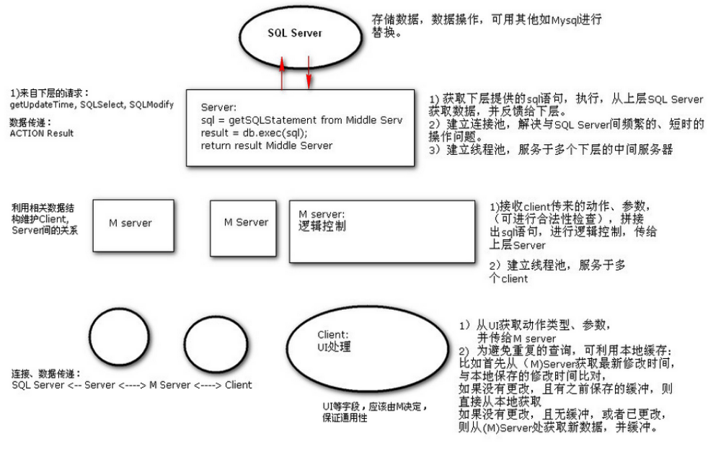

Slide 3
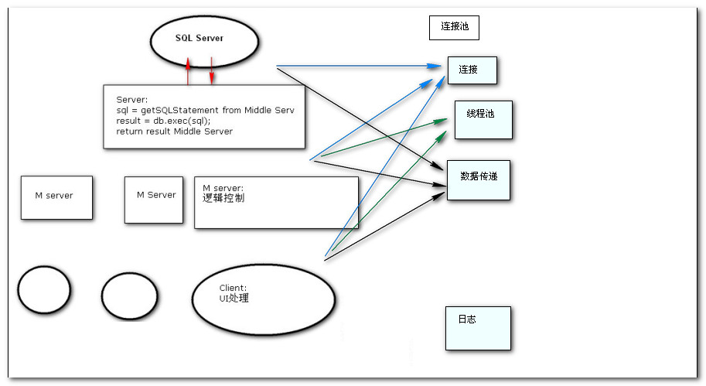
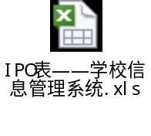

Slide 4
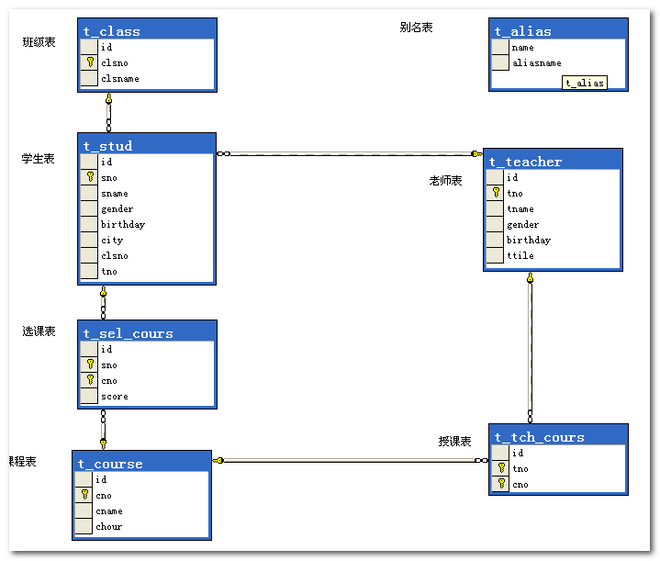
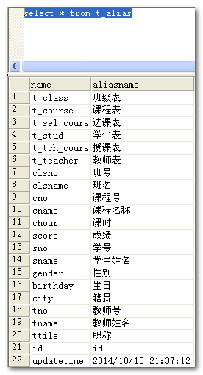
数据关系

Slide 5
Server
连接池
  连接对象与Event绑定，
  WaitForMultipleObjects
线程池
UDP

Slide 6
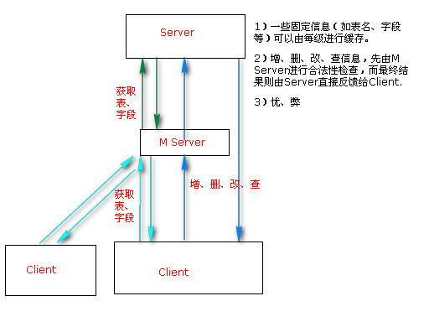
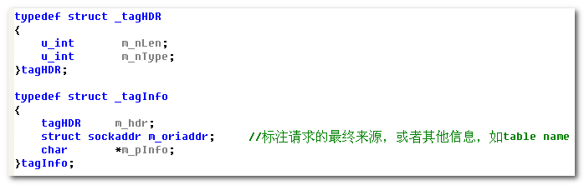
M Server——数据转发

Slide 7
Client
Windows Client 和 Android Client操作体验的一致性
数据的无关性、UI通用性
ListView 、 GridView as DataGrid
别名

